Slide 1
Individuelles Versorgungskonzept
Platz für Logo Vermittler
Empfehlungen und Berechnungen zur betrieblichen Altersversorgung (bAV) in Ihrem Unternehmen
Ich informiere und unterstütze Sie als Arbeitgeber in allen Fragen zur betrieblichen Altersversorgung.

Slide 2
Inhalt
bAV – gesetzliche Regelungen
bAV – Instrument im Personalmanagement
bAV – Standard und Möglichkeiten
bAV – mit dem richtigen Anbieter

Slide 3
Betriebliche Altersversorgung: Arbeitgeber sind verpflichtet zu profitieren
1. bAV – gesetzliche Regelungen
Das Muss
Arbeitnehmer haben im Rahmen der betrieblichen Altersversorgung einen gesetzlichen Anspruch auf Entgeltumwandlung.
Ergänzung durch das BRSG: Arbeitgeber sind verpflichtet, ersparte Sozialversicherungs-beiträge als Zuschuss zur Entgeltumwandlung weiterzugeben.
Ihr Plus
Die gesetzlichen Rahmenbedingungen bieten einen Baukasten an verschiedenen Fördermöglichkeiten.
Eine gute bAV-Lösung sichert Arbeitgebern und Arbeitnehmern Vorteile durch staatliche Förderung.
Verstehen Sie die betriebliche Altersversorgung als Mehrwert und reduzieren Sie ganz nebenbei die Risiken für sich als Arbeitgeber.

Slide 4
Betriebliche Altersversorgung für Ihren Betrieb: Ihre gesetzlichen Pflichten können Sie abhaken
1. bAV – gesetzliche Regelungen
Die bAV setzt das "Recht auf Entgeltumwandlung" um.
Der verpflichtende Arbeitgeberzuschuss bei Entgeltumwandlung ist durchdacht und einfach umgesetzt.
Wir dokumentieren die Umsetzung mit jedem Mitarbeiter für Ihre Personalakten.
Wir veranstalten eine Mitarbeiter-Infoveranstaltung mit Einzelgesprächen.
Mit der Direktversicherung setzen wir auf den im Betriebsrentengesetz formulierten Standard der betrieblichen Altersversorgung.

Slide 5
Betriebliche Altersversorgung: Arbeitgeber sind verpflichtet zu profitieren
1. bAV – gesetzliche Regelungen
Auf jeden Fall
setzen Sie den verpflichtenden Arbeitgeberzuschuss durchdacht und sicher um.
können Sie zusätzlich von staatlicher Förderung profitieren, wenn Sie für Arbeitnehmer mit Einkommen von bis zu 2.575 Euro / Monat in Ihrem Betrieb vorsorgen.
schaffen Sie einen attraktiven Rahmen für Ihre Arbeitnehmer, die eigenverantwortlich vorsorgen wollen.
Als weiteres Plus
erhalten Sie ein Instrument zur Mitarbeitergewinnung und -bindung.
pflegen und verbessern Sie Ihr Image als Arbeitgeber.
sichern Sie sich so einen Vorsprung im Wettbewerb um Arbeitskräfte.
stellen Sie heute schon Ihre betriebliche Vorsorge auf künftige Anforderungen um.

Slide 6
Entgeltumwandlung, Arbeitgeberzuschuss und Lohnnebenkosten: Die richtige Kombination macht es
1. bAV – gesetzliche Regelungen
Beiträge zur betrieblichen Altersversorgung werden direkt vom Bruttoentgelt abgeführt.
Eingesparte Arbeitgeberanteile sind als Zuschuss weiterzugeben.
Geschickte Kombination der Fördermöglichkeiten für die Entgeltumwandlung, für Arbeitgeber-Rente und eine private Rentenversicherung zu günstigen Konditionen über den Arbeitgeber optimieren Kosten und Nutzen.
Wer als Arbeitgeber die Möglichkeit der betrieblichen Altersversorgung nicht klar und deutlich kommuniziert, lässt attraktive Fördermöglichkeiten für sich und seine Arbeitnehmer ungenutzt.

Slide 7
Förderung durch den Staat
1. bAV – gesetzliche Regelungen
Der Arbeitgeberzuschuss wird mit Hilfe des Kollektivs für alle Gruppen finanziert.
Förderquote
Sozialabgabenersparnis
15.287,40 €
abzgl. (Mehr)Aufwand des Arbeitgebers brutto
9.000,00 €
zzgl. Förderbetrag nach § 100 EStG
720,00 €
Berechnungsgrundlage: Unternehmenssteuersatz 30 %, 5 Mitarbeiter mit einem Bruttogehalt größer als 7.300 € / 40 Mitarbeiter mit einem Bruttogehalt zwischen 2.576 € und 4.988 € / 5 Mitarbeiter mit einem Bruttogehalt bis 2.575 € / 100,00 € AN-Beitrag / 15,00 % AG-Zuschuss / 40,00 € AG-Rente statt VL (einvernehmliche Aufhebung der VL zugunsten einer AG-Rente)
abzgl. Unternehmenssteuern
2.102,22 €
Ersparnis des Arbeitgebers netto
4.905,18 €
Mit einer durchdachten bAV-Lösung erhalten Sie alle staatlichen Förderungen.

Slide 8
Hinweise zur Entgeltumwandlung
1. bAV – gesetzliche Regelungen
Soweit durch die Entgeltumwandlung das sozialversicherungspflichtige Arbeitseinkommen reduziert wird, kann eine Minderung der Sozialversicherungsansprüche eintreten. Dies betrifft z. B. Krankentagegeld, gesetzliche Rente, Arbeitslosengeld.
Durch Entgeltumwandlung kann die Versicherungspflichtgrenze in der Gesetzlichen Krankenversicherung (GKV) unterschritten werden. Hierdurch kann eine erneute Versicherungspflicht in der GKV ausgelöst werden.

Slide 9
bAV – Instrument im Personalmanagement
2.

Slide 10
Mitarbeiterbindung: Die bAV ist Arbeitnehmers Liebling
2. bAV – Instrument im Personalmanagement
Aufgrund des demografischen Wandels herrscht besonders im Mittelstand ein wachsender Fach- und Führungskräftemangel.
Qualifizierte Arbeitskräfte entscheiden sich immer öfter für gut bezahlte Stellen mit einer soliden betrieblichen Altersversorgung.
Die verschiedenen Fördermöglichkeiten stellen Arbeitgebern in KMUs einen Baukasten zur Verfügung, der sich für alle Arbeitnehmer eignet, z. B.
Besserverdiener (Gehalt oberhalb der BBG d. gesetzl. RV)
Normalverdiener (Gehalt bis zur BBG d. gesetzl. RV)
Arbeitnehmer / Teilzeitkräfte mit Einkommen bis zu 2.575 Euro monatlich
Mit dem einfachen Zugang zur bAV leisten Sie mit geringem Aufwand einen wertvollen Beitrag zur Mitarbeiterfindung und -bindung.

Slide 11
Arbeitgeber sollten die bAV bei der Mitarbeitersuche als Instrument nutzen
2. bAV – Instrument im Personalmanagement
Für 78 % der Beschäftigten spielt die betriebliche Altersversorgung bei der Wahl des Arbeitgebers eine Rolle.
Ja, aber nicht so wichtig
Ja, sehr wichtig
Nein
Mit dem einfachen Zugang zur bAV leisten Sie mit geringem Aufwand einen wertvollen Beitrag zur Mitarbeiterfindung und -bindung.
Quelle: Deloitte, Studie zur betrieblichen Altersversorgung 2021

Slide 12
Mitarbeitergewinnung: Verstehen Sie bAV als Arbeitnehmer-"Lockmittel"
2. bAV – Instrument im Personalmanagement
„Was sind aus Ihrer Sicht derzeit die größten Gefahren für die Entwicklung Ihres Unternehmens?“
Aufgrund des wachsenden Bedarfs haben Fach- und Führungskräfte die freie Arbeitsplatzwahl.
In der Regel fällt die Entscheidung für das Angebot mit den besten Konditionen – inklusive bAV.
Angaben in Prozent; Vorjahreswerte in Klammern
Eine betriebliche Altersversorgung mit attraktiven Konditionen sichert Ihre Wettbewerbsfähigkeit bei der Suche nach Fach- und Führungskräften.
Quelle: Ernst & Young, Mittelstandsbarometer im Dez. 2021

Slide 13
bAV – Standard und Möglichkeiten
3.

Slide 14
Die bAV wurde oft so umgesetzt
3. bAV – Standard und Möglichkeiten
Entgelt- umwandlung
Umwidmung Vermögens- wirksamer Leistungen
Freiwilliger Arbeitgeber-zuschuss
+
+

Slide 15
Eine durchdachte bAV-Architektur enthält mehrere Bausteine
3. bAV – Standard und Möglichkeiten
Entgelt- umwandlung
Arbeitgeber- zuschuss
Arbeitgeber- Rente
Zusätzliche private Vorsorge
Arbeitgeber-Rahmenvertrag
+
+

Slide 16
Die bAV-Lösung für Ihr Unternehmen: An gesetzliche Rahmenbedingungen anpassen
3. bAV – Standard und Möglichkeiten
Steuerliche Förderungen klug ausnutzen
§ 3 Nr. 63 EStG bei Entgeltumwandlung
§ 100 EStG bei arbeitgeberfinanzierten bAV für Einkommen bis 2.575 Euro monatlich
Rahmenvertrag für private Rentenversicherungen ohne Kosten für den Arbeitgeber
Außerdem: Aufwendungen des Arbeitgebers in die Sozialversicherung sind Betriebsausgaben. So ergibt sich eine doppelte Förderung durch den Staat für die Arbeitgeber-Beiträge.

Slide 17
Die Bausteine für das bAV-Konzept: Alle staatlichen Förderungen mitnehmen
3. bAV – Standard und Möglichkeiten
bAV:
Entgelt- umwandlung
Arbeitgeber- zuschuss
Arbeitgeber- Rente
+
Arbeitgeber:
Einfaches bAV-
Konzept
Arbeitnehmer:
Attraktive
Altersversorgung
+
Private
Altersvorsorge:
Zusätzliche private Vorsorge
im Arbeitgeber-Rahmenvertrag

Slide 18
Entgeltumwandlung und AG-Zuschuss
3. bAV – Standard und Möglichkeiten
Die Ersparnis aus der Entgeltumwandlung soll an den Arbeitnehmer weitergegeben werden.
 | Ohne bAV | Mit bAV
Bruttomonatsgehalt | 3.000,00 € | 3.000,00 €
Entgeltumwandlung | 0,00 € | 100,00 €
Arbeitgeber-Zuschuss | 0,00 € | 15,00 €
SV-pflichtiges Bruttogehalt | 3.000,00 € | 2.900,00 €
SV gesamt | 606,75 € | 586,53 €
Gesamtkosten | 3.606,75 € | 3.601,53 €
Ersparnis für Arbeitgeber nach Unternehmenssteuern¹ | – | 3,65 €
¹ Steuer- und Sozialversicherungsfreiheit der Beiträge ggf. bis 4% der BBG (2023: 3.504 € p.a.). Leistungen aus geförderten Beiträgen und Zuzahlungen sind nach § 22 Nr. 5 EStG in vollem Umfang einkommensteuerpflichtig. Für die Verbeitragung in der Sozialversicherung (Krankenversicherung der Rentner) während des Rentenbezuges gilt eine Freigrenze (§ 226 Abs. 2 SGB V) und darüber hinaus ein Freibetrag für Versorgungsbezüge der bAV (2023: 169,75 € p.m./ 20.370 € Kapitalleistung).
Berechnungsgrundlage: 30 Jahre, Stkl. 1, keine Kinder, keine Kirche, Bruttolohn 3.000,00 €, AN 100,00 €, AG 15,00 %, DV, Tarif 76BO (KG7E), Rentenbeginn 67, Rentengarantiezeit 10, dynamische Rente, Wertentwicklung 4 % (ohne Berücksichtigung von Fondskosten)
Der Arbeitgeberzuschuss zur betrieblichen Altersversorgung motiviert Mitarbeiter und wird in Zukunft zur Pflicht.

Slide 19
Eine Arbeitgeber-Rente ergänzt die bAV-Architektur
3. bAV – Standard und Möglichkeiten
Eine arbeitgeberfinanzierte Direktversicherung verbessert das Betriebsklima und bietet viele Vorteile:
Beiträge sind voll abzugsfähige Betriebsausgaben.
Alle Mitarbeiter (vom Azubi bis zur Führungskraft) werden gleich behandelt und fühlen sich wertgeschätzt.
Die Identifikation mit dem Unternehmen steigt und bestenfalls sinkt die Fluktuationsrate.
Binden Sie eine Arbeitgeber-Rente in Ihre bAV-Lösung ein und schaffen Sie eine win-win-Situation für Ihre Mitarbeiter und Ihr Unternehmen.

Slide 20
Die Arbeitgeber-Finanzierung kann besonders attraktiv sein
3. bAV – Standard und Möglichkeiten
Für Arbeitnehmer mit Einkommen bis 2.575 EUR / Monat gibt es einen zusätzlichen steuerlichen Förderbetrag (§ 100 EStG)
Durch das Betriebsrentenstärkungsgesetz gibt es seit 2018 einen besonderen Förderbetrag für arbeitgeberfinanzierte bAV.
Der Arbeitgeberbeitrag muss zwischen 240 und 960 Euro im Jahr liegen.
Im ersten Dienstverhältnis können über die Lohnsteuer bis zu 30% rückerstattet werden.
Zusätzlicher
Förderbetrag
Binden Sie diese Förderung in das bAV-Konzept ein.

Slide 21
Ganzheitlicher Ansatz zu § 100 EStG
3. bAV – Standard und Möglichkeiten
Probleme einer „Insellösung“
Arbeitsrechtliche Gleichbehandlung.
Nur Arbeitnehmer mit Einkommen bis 2.575 Euro/Monat bekommen zusätzliche arbeitgeberfinanzierte bAV.
Gut verdienende Facharbeiter bekommen keine arbeitgeberfinanzierte Versorgung.
Abschneiden der Versorgung, wenn die Einkommensgrenzen überschritten werden.
Unruhe in der Belegschaft: „Warum wir nicht?“
Lösung durch ganzheitliches Modell
Arbeitgeberfinanzierte Versorgung für alle Mitarbeiter, keine Probleme mit Gleichbehandlung und Mitarbeiter-Motivation.
§ 100 EStG als Einstieg zu mehr arbeitgeberfinanzierter bAV für alle Mitarbeiter.
Ausnutzen der „doppelten staatlichen Förderung“.
„Doppelpack“ aus:
Betriebsausgabenabzug plus
bAV-Förderbetrag für Einkommen bis zu 2.575 Euro monatlich.

Slide 22
Ganzheitlicher Ansatz zu § 100 EStG
3. bAV – Standard und Möglichkeiten
Doppelte Förderung für alle lohnt sich!
Zusammensetzung
der Belegschaft
100%
Einkommen bis
zu 2.575 Euro monatlich
0%
Einkommen bis
zu 2.575 Euro monatlich inklusive Teilzeitbeschäftigte
Staatliche Förderung
49%
70%
Nutzen Sie den Stuttgarter Förderrechner!

Slide 23
Eine private Altersversorgung über Kollektiv- Rahmenvertrag motiviert die Arbeitnehmer zusätzlich
3. bAV – Standard und Möglichkeiten
Vorteile:
Arbeitnehmer können den steuerlichen Förderrahmen von § 3 Nr. 63 EStG uneingeschränkt nutzen.
Arbeitnehmer bekommen ggf. vergünstigte Kollektivkonditionen über den Rahmenvertrag Ihres Arbeitgebers.
Arbeitnehmer können bei Ausscheiden aus dem Unternehmen ihren privaten Vertrag unproblematisch fortführen.
Für Arbeitgeber entstehen durch den Rahmenvertrag keine zusätzlichen Kosten und kein zusätzlicher Verwaltungsaufwand.
Arbeitgeber ermöglichen allen ihren Arbeitnehmern eine lukrative zusätzliche private Altersversorgung.

Slide 24
bAV-Konzept nach Standard: Auf Augenhöhe mit dem Wettbewerb
3. bAV – Standard und Möglichkeiten
Nettobeitrag Arbeitnehmer
Schritt 1
Entgelt- umwandlung
Schritt 2
Arbeitgeber- zuschuss
Schritt 3
Arbeitgeber- Rente
Bruttobeitrag bAV
Rente (inkl. nicht garantierter Überschüsse)
Steuer- und Sozialversicherungsfreiheit der Beiträge ggf. bis 4% der BBG Leistungen aus geförderten Beiträgen und Zuzahlungen sind nach § 22 Nr. 5 EStG in vollem Umfang einkommensteuerpflichtig. Für die Verbeitragung in der Sozialversicherung (Krankenversicherung der Rentner) während des Rentenbezuges gilt eine Freigrenze (§ 226 Abs. 2 SGB V) und darüber hinaus ein Freibetrag für Versorgungsbezüge der bAV (2023: 169,75 € p.m./ 20.370 € Kapitalleistung).
Nutzen Sie die verschiedenen Bausteine der bAV, um eine für Sie optimierte Lösung der betrieblichen Altersversorgung aufzubauen.

Slide 25
bAV – mit dem richtigen Anbieter
4.

Slide 26
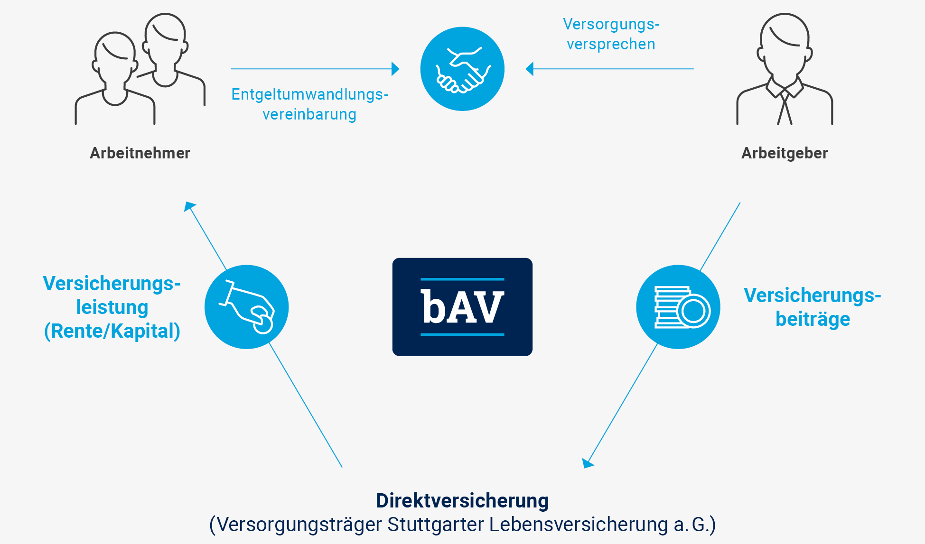
bAV für kleine und mittlere Unternehmen: Mit Direktversicherung besonders leicht
4. bAV – mit dem richtigen Anbieter
Die Durchführung der bAV in Form der Direktversicherung verlangt wenig Verwaltungsaufwand.
Keine Kosten für Insolvenz- sicherung, bilanzneutral, keine Bilanzgutachten notwendig.
Bei Ausscheiden der Arbeitnehmer: Mitgeben des Versicherungsvertrages und Anspruchsbegrenzung.
Die Direktversicherung eignet sich aufgrund der einfachen, komfortablen und flexiblen Durchführung besonders für kleine und mittlere Unternehmen.

Slide 27
Meine Empfehlung: Die Stuttgarter als Ihr Versorgungspartner in der bAV
4. bAV – mit dem richtigen Anbieter
Die Stuttgarter
ist solide, finanzstark, "Made in Germany".
ist ein Versicherungsverein auf Gegenseitigkeit – Sie werden Mitglied.
hat starke Kennzahlen und ausgezeichnete Produkte.
Für die Versorgung Ihrer Mitarbeiter wählen Sie einen exzellenten Versicherer aus.

Slide 28
Meine Empfehlung: Eine Direktversicherung passend zur Risikoneigung
4. bAV – mit dem richtigen Anbieter
Die Stuttgarter
Auswahlmöglichkeit von verschiedenen Anlagekonzepten passend zur Risikoneigung (index-safe, comfort+, performance+, classic).
Bei Ausscheiden des Arbeitnehmers kann die Anspruchsbegrenzung erfolgen (Risikoreduzierung für den Arbeitgeber).
Ihre Entscheidung: Muster der Entgelt-umwandlungsvereinbarung der Stuttgarter passend zum Tarif oder eigene Vereinbarung.

Slide 29
4. bAV – mit dem richtigen Anbieter
Entscheidungen

Slide 30
Ihre Entscheidungen: Machen Sie die nächsten Schritte in Sachen bAV
4. bAV – mit dem richtigen Anbieter
Bauen Sie Ihre individuelle Lösung der betrieblichen Altersversorgung. Empfehlung: Nutzen Sie eine standardisierte Lösung mit allen Bausteinen.
Entgelt- umwandlung
Arbeitgeber- zuschuss
Arbeitgeber- Rente
Zusätzliche private
Vorsorge
im Arbeitgeber-Rahmenvertrag
+
+

Slide 31
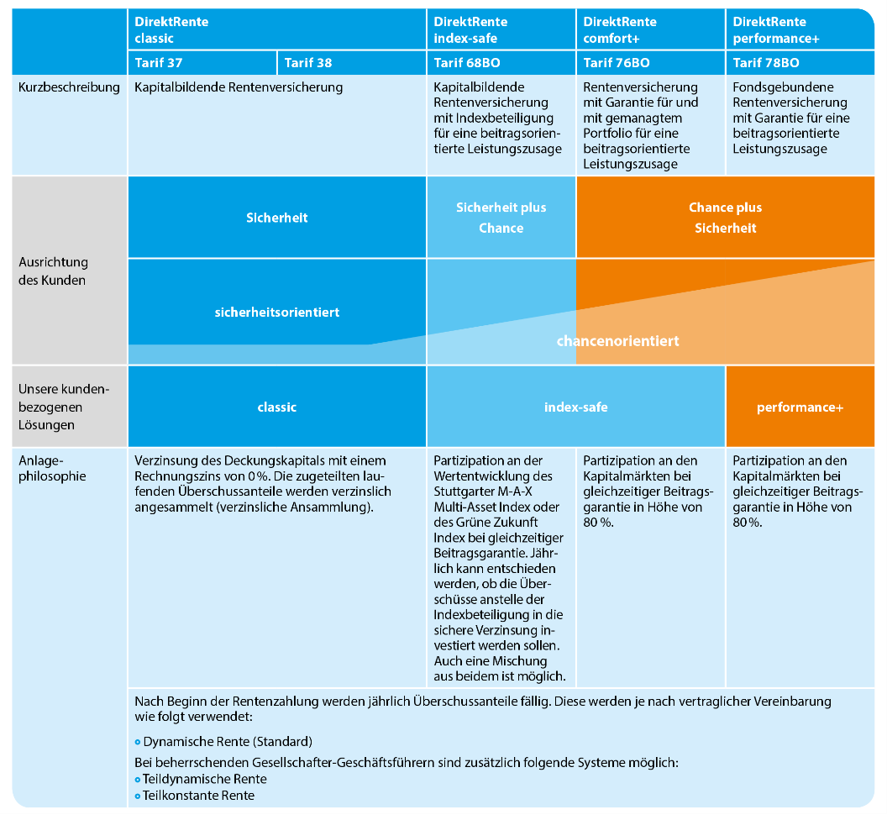
Ihre Entscheidungen: Machen Sie die nächsten Schritte in Sachen bAV
4. bAV – mit dem richtigen Anbieter
Treffen Sie die Wahl für das passende Anlagekonzept
performance+ / comfort+ / index-safe / classic
Die Unterschiede sind hier zusammengefasst

Slide 32
Ihre Entscheidungen: Machen Sie die nächsten Schritte in Sachen bAV
4. bAV – mit dem richtigen Anbieter
Setzen Sie einen Termin für eine Mitarbeiterinformationsveranstaltung.
Mehrwert: Wir machen Ihren Mitarbeitern die bAV verständlich und stellen Ihre attraktive bAV-Lösung vor.
Planen Sie unsere individuellen Einzelgespräche mit Ihren Mitarbeitern.
Mehrwert: Informationen an Ihre Mitarbeiter werden richtig dokumentiert – und Ihre Arbeitnehmer werden durch Ihre bAV-Lösung gut versorgt.
Um Ihre Belegschaft für die betriebliche Altersversorgung zu gewinnen, sorgen wir dafür, dass sie Ihre bAV-Lösung als das Richtige erkennt und versteht.

Slide 33
Ihre Entscheidungen: Machen Sie die nächsten Schritte in Sachen bAV
4. bAV – mit dem richtigen Anbieter
Vereinbaren Sie mit mir einen bAV-Einweisungstermin für die Lohnbuchhaltung.
Mehrwert: Unterstützung bei der internen Umsetzung der bAV mit möglichst geringem Verwaltungsaufwand.
Der neue Stuttgarter Betriebsrenten-Manager macht die bAV-Verwaltung in Ihrem Unternehmen schneller und einfacher. Damit können Sie Ihre bAV-Verträge ganz einfach online selbst verwalten.
Ihre Lohnbuchhaltung lernt Ihre bAV-Lösung kennen und verwalten.

Slide 34
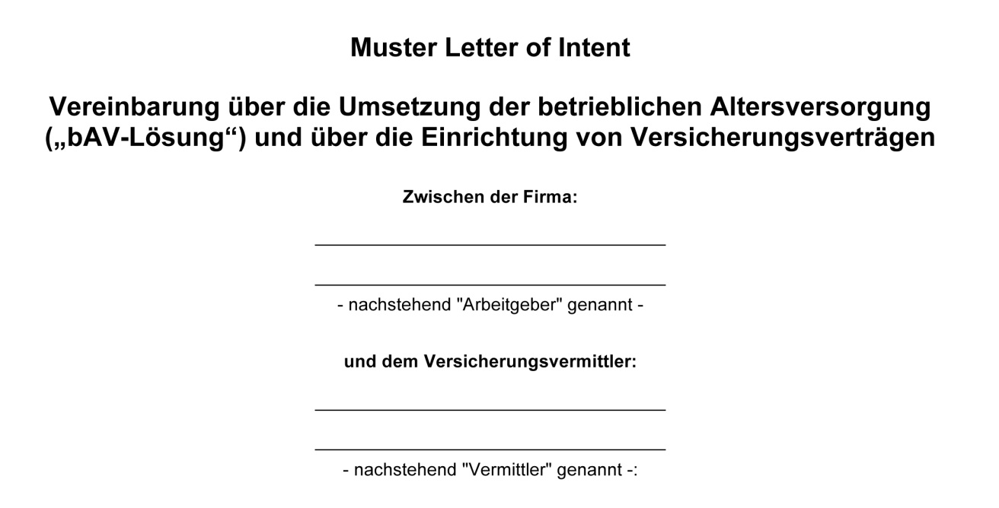
Der nächste Schritt
4. bAV – mit dem richtigen Anbieter
Unsere gemeinsame Vorgehensweise zur Umsetzung Ihrer bAV-Lösung.

Slide 35
Vielen Dank für Ihre Aufmerksamkeit.

Slide 36
Die Ihnen überlassenen Unterlagen basieren auf Beurteilungen und rechtlichen Einschätzungen des Vermittlers zum Zeitpunkt der Erstellung der Unterlagen. Die Unterlagen dienen ausschließlich zu Informationszwecken und ersetzen keine individuelle Beratung. Eine Gewähr für die Richtigkeit und Vollständigkeit kann nicht übernommen werden. Durch die Überlassung der Unterlagen wird eine Haftung gegenüber dem Empfänger, Teilnehmer oder Dritten nicht begründet.
Copyright by Vermittler. Alle Rechte vorbehalten. Jedes Veräußern, Verleihen oder sonstiges Verbreiten, auch auszugsweise, bedarf der Zustimmung des Vermittlers.
Es handelt sich um eine Werbemitteilung. Bei den Beschreibungen handelt es sich um verkürzte, unverbindliche Darstellungen. Maßgeblich sind ausschließlich die Tarifbestimmungen und die Versicherungsbedingungen.

Slide 37
Kontakt
Fragen & Wünsche zur bAV in Ihrem und für
Ihr Unternehmen? Ich informiere Sie gern.
Martin Mustervermittler
Musterstraße 100
10000 Musterstadt
Telefon 0123 4567890
Telefax 0123 4567890
Mobil 0123 4567890
martin-mustervermittler@musterfirma.de
www.musterfirma.de

